Slide 1
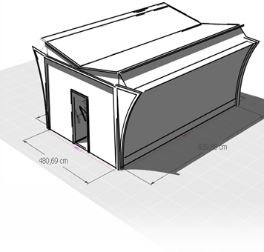
Projet BTS SNIR Consommation électrique – Abris de recharge
Revue 2

Slide 2
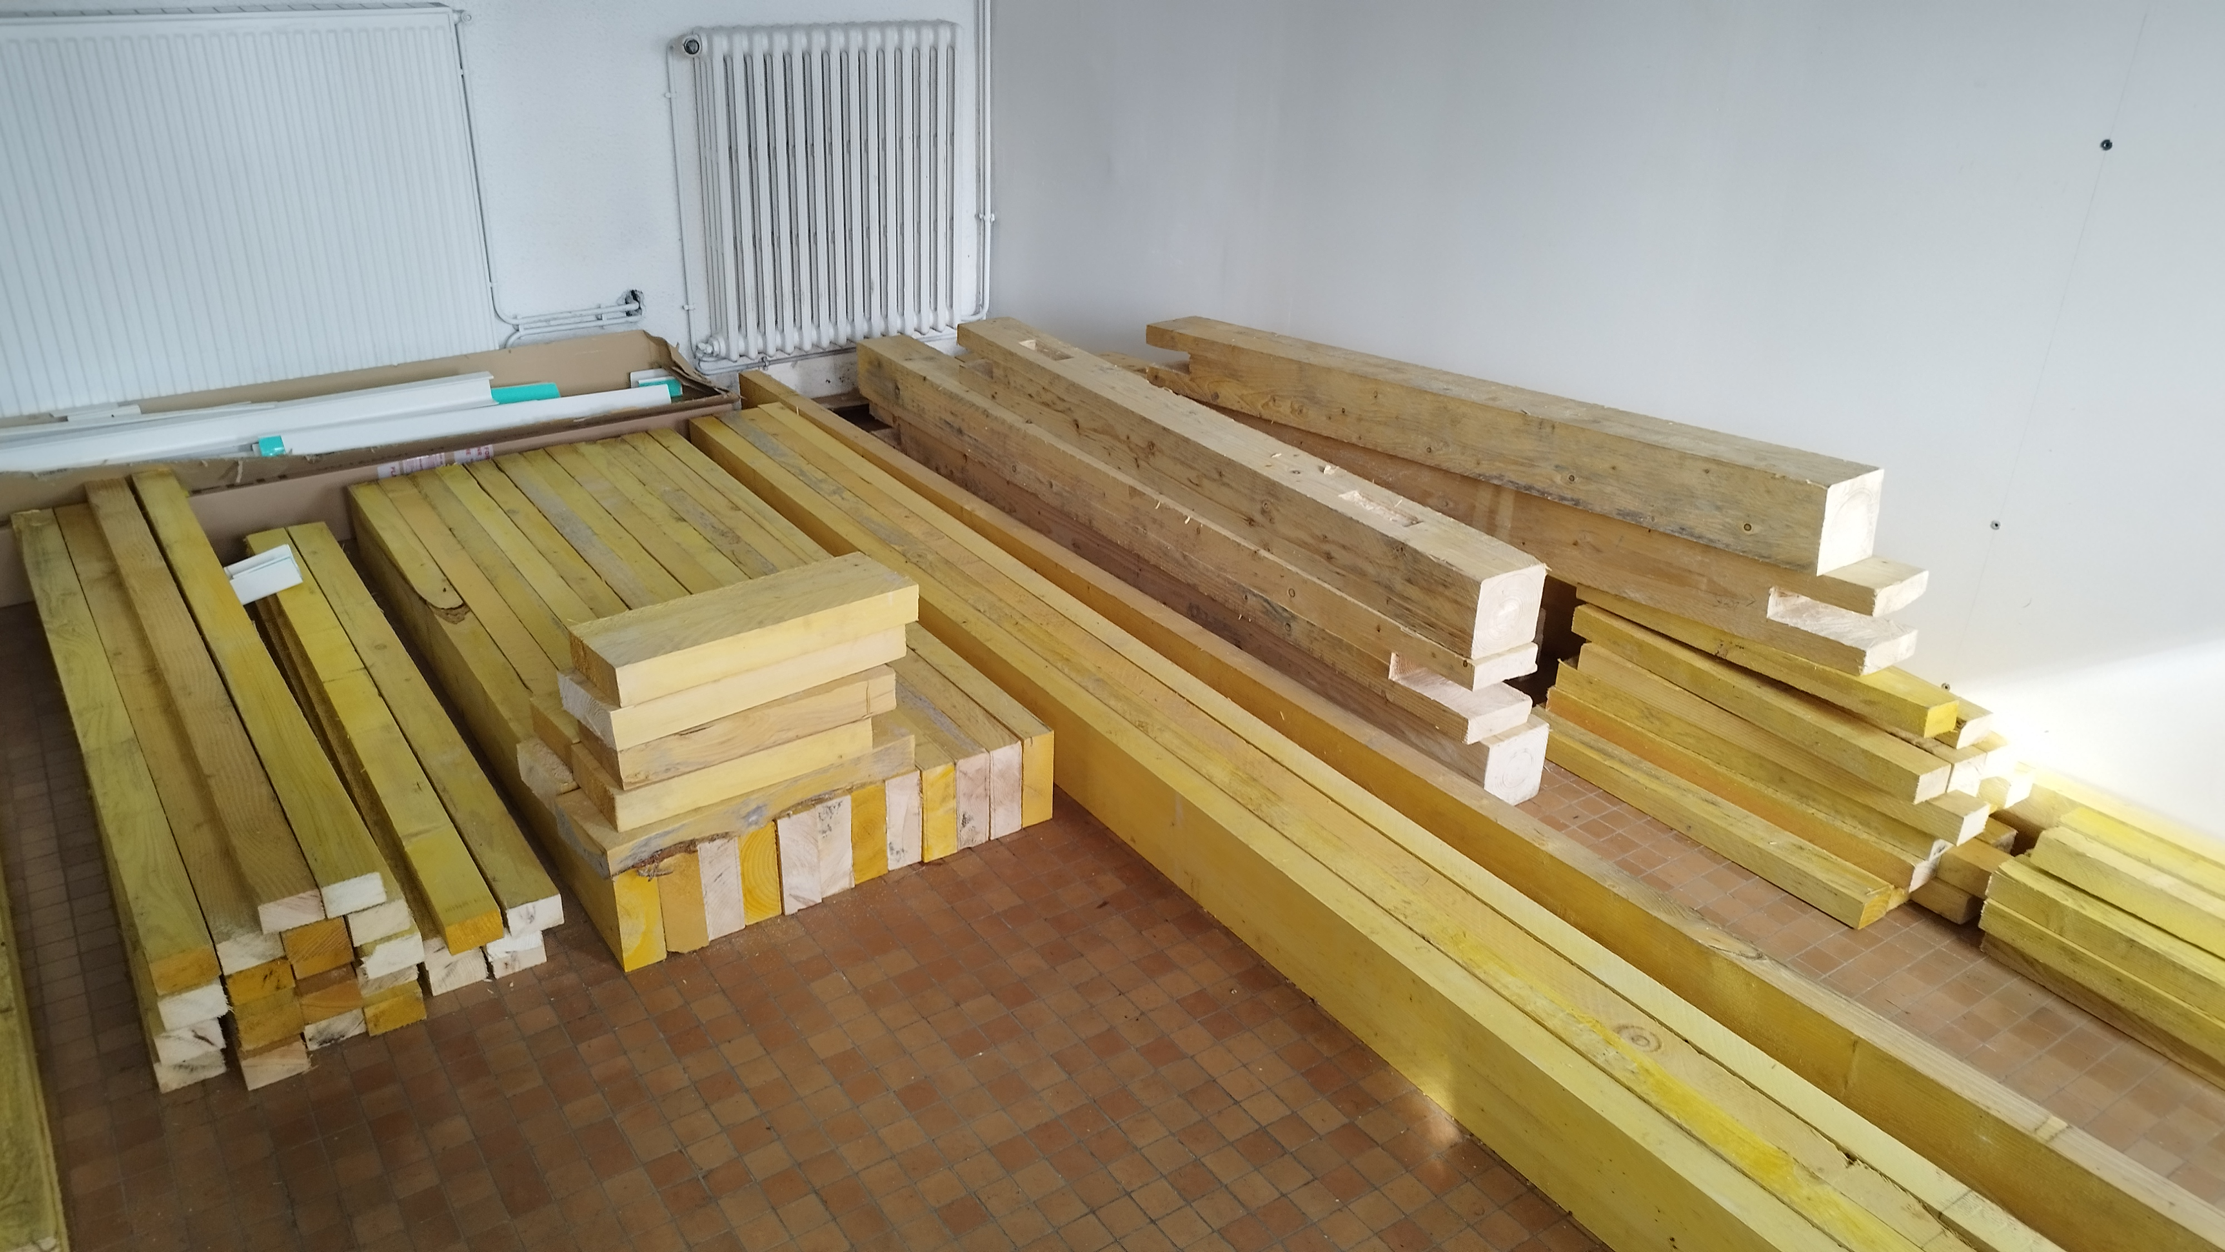
Objectifs du projet
Faire un abris éco-conçu pour bicycles à recharges électrique
Notre rôle dans le projet
Gérer l’acheminement des données depuis les compteurs électrique du groupe BTS ELEC, jusqu’à notre site web

Slide 3
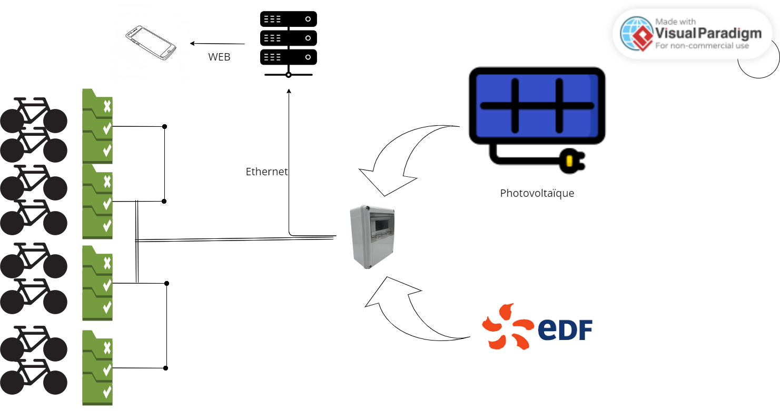
Diagramme synoptique du système

Slide 4
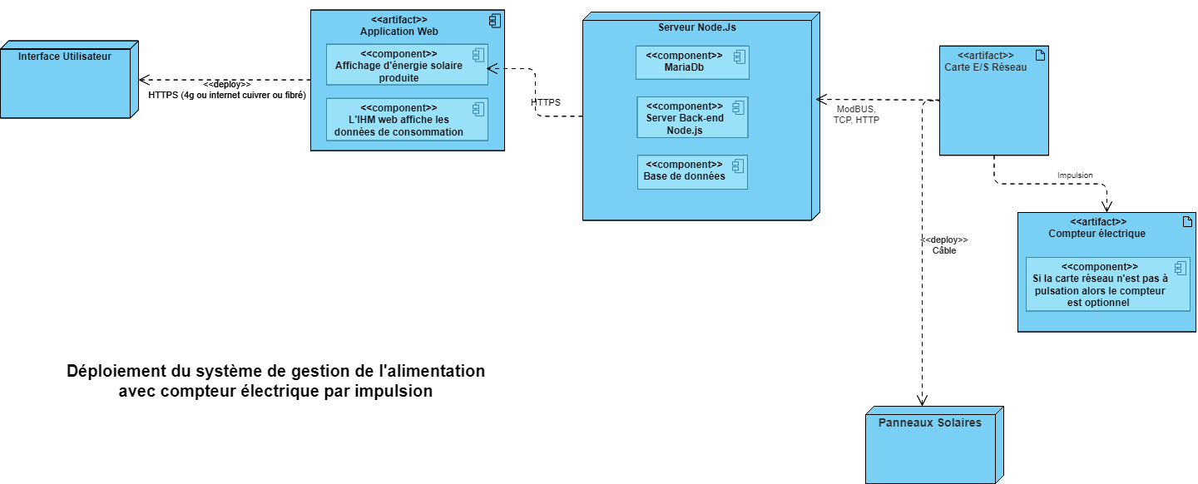

Slide 5
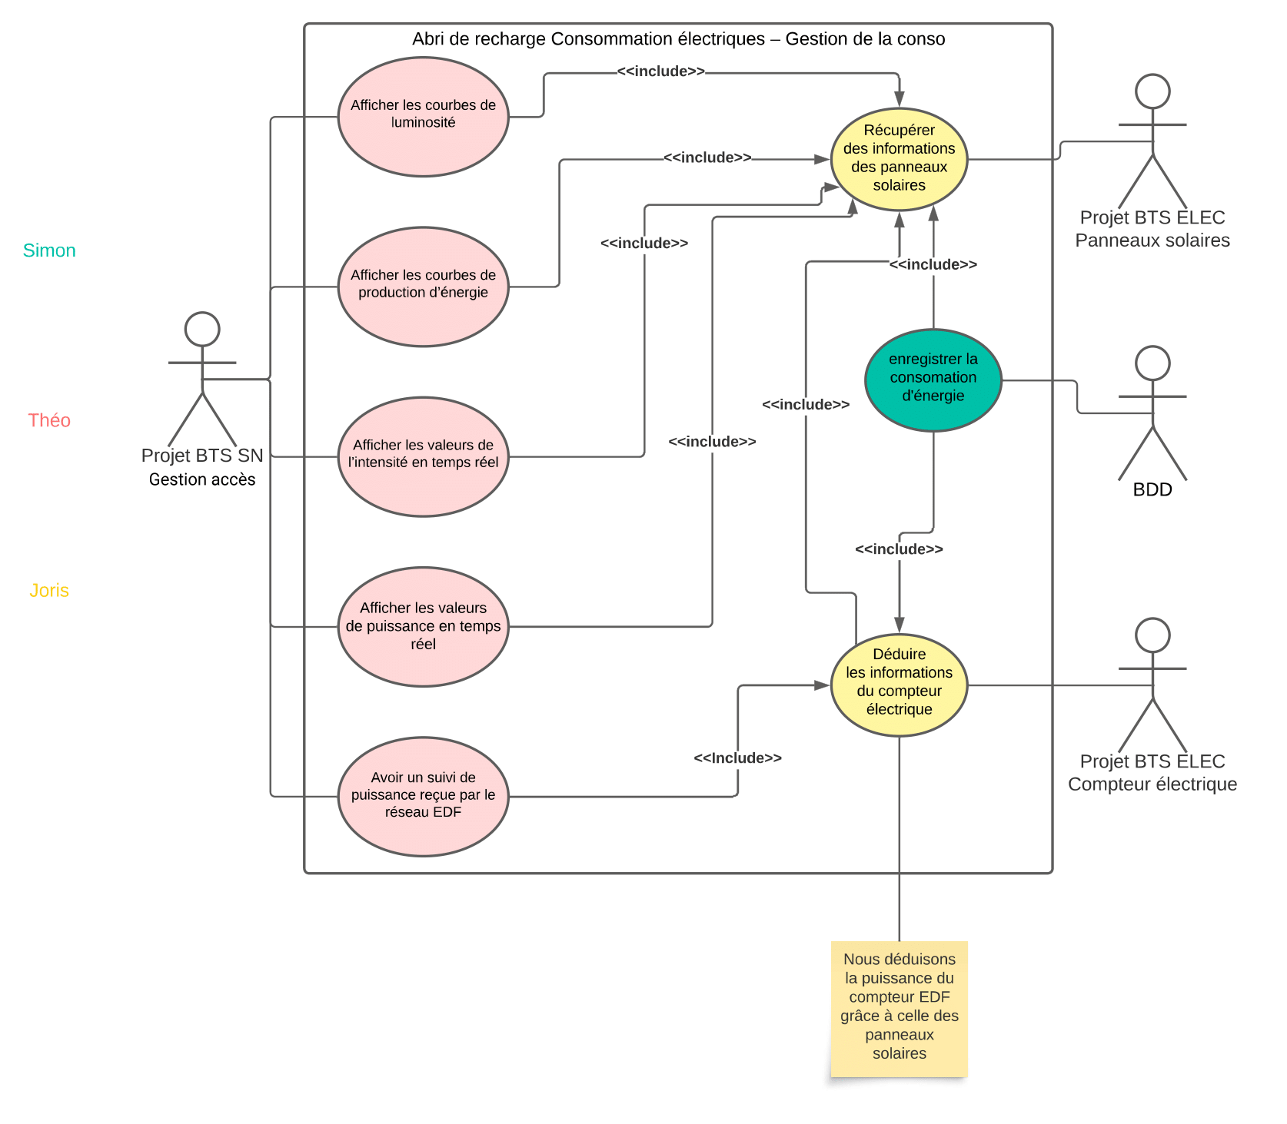
Diagramme des cas d'utilisation simplifié

Slide 6
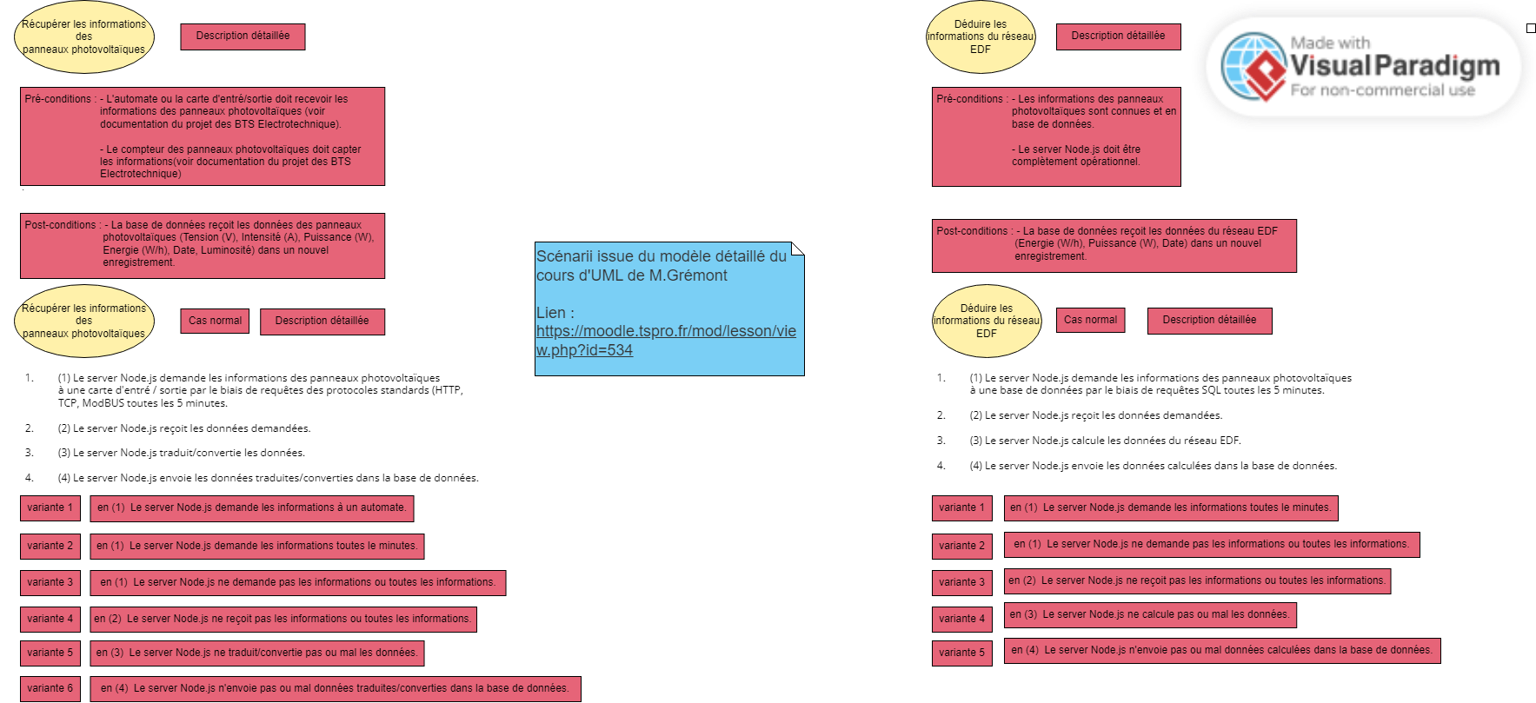

Scénario d’un cas d’utilisation

Slide 7



Slide 11
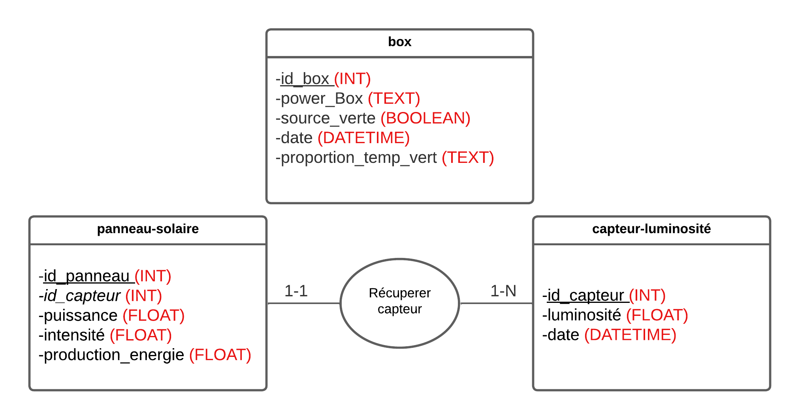
Modèle Conceptuel de Données (MCD)

Slide 12
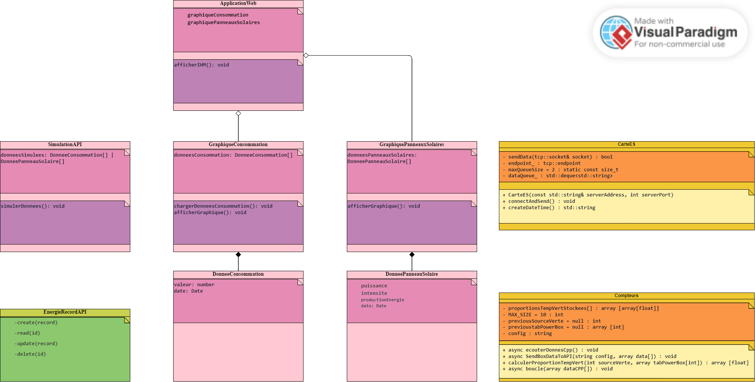
Diagramme de classes

Slide 13
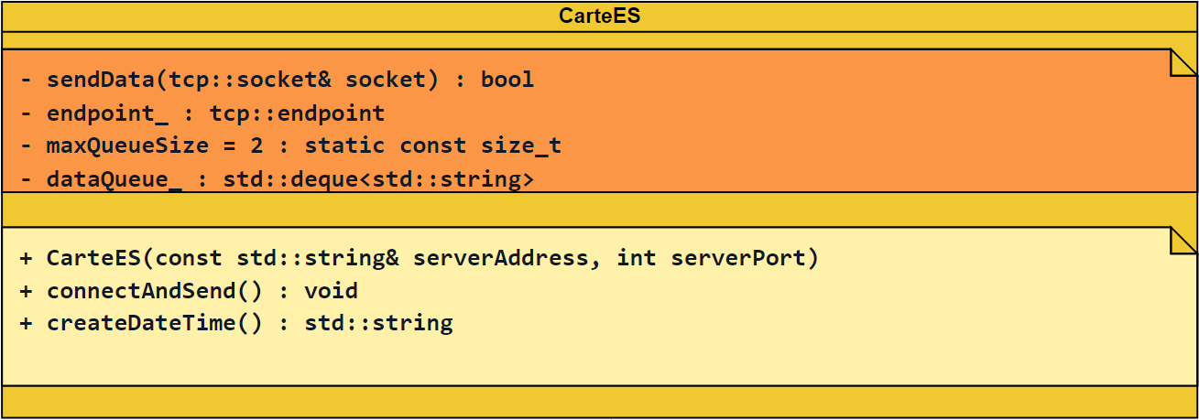
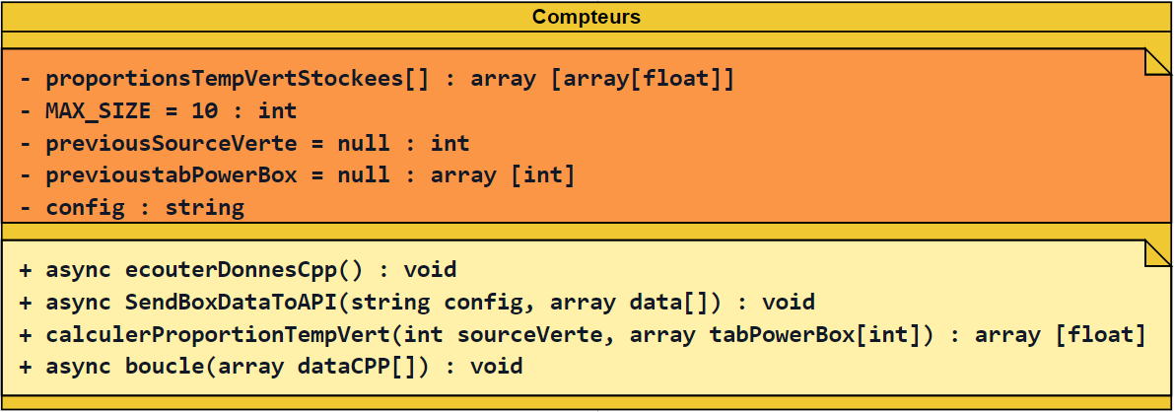
Diagramme de classes

Slide 14

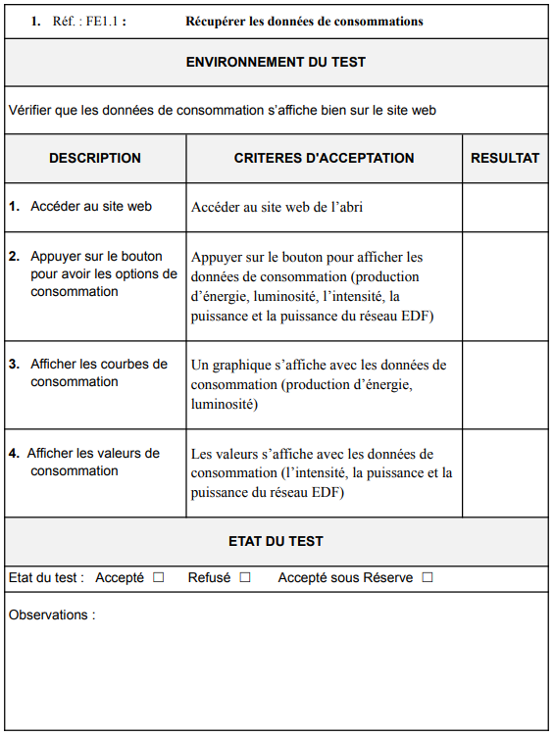


Dossier de tests et de validation

Slide 15

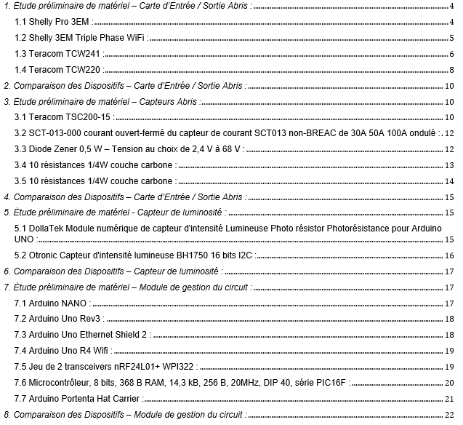

Etude comparative

Slide 16
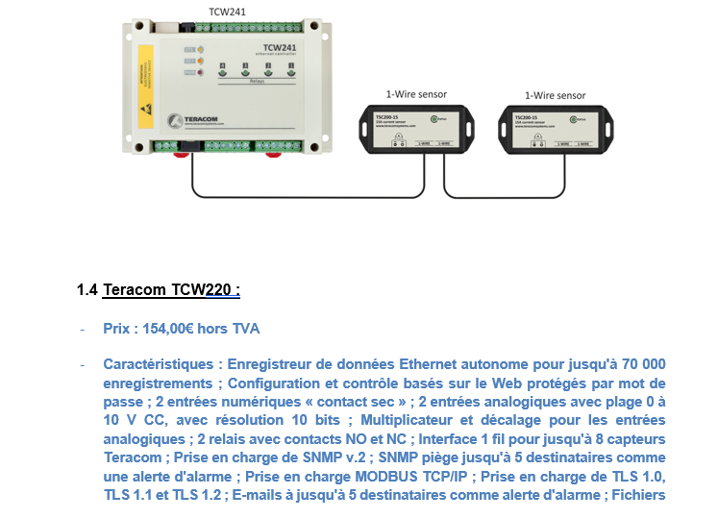
Etude comparative

Slide 17
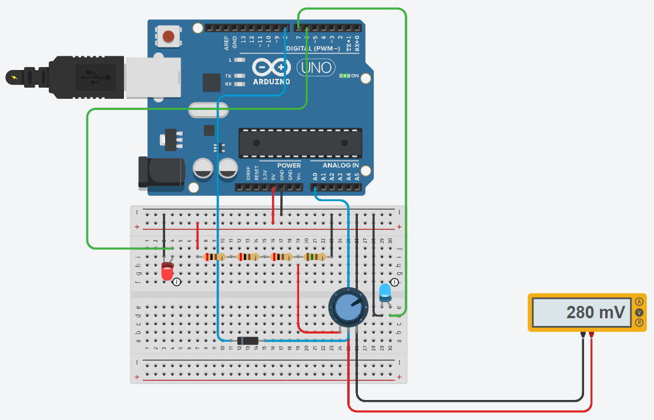
Circuit CAN Arduino

Slide 18
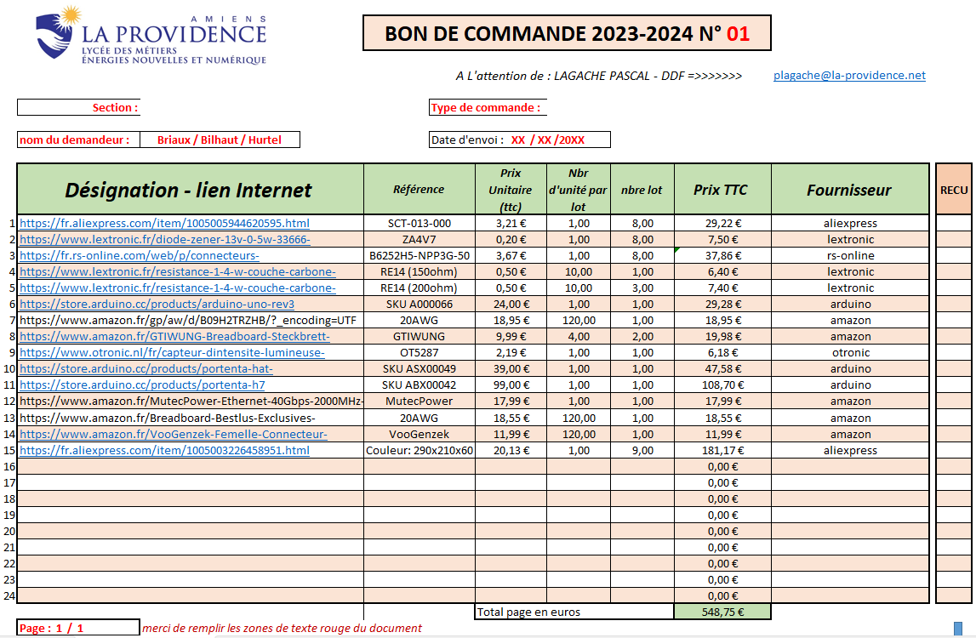
Bon de commande

Slide 19
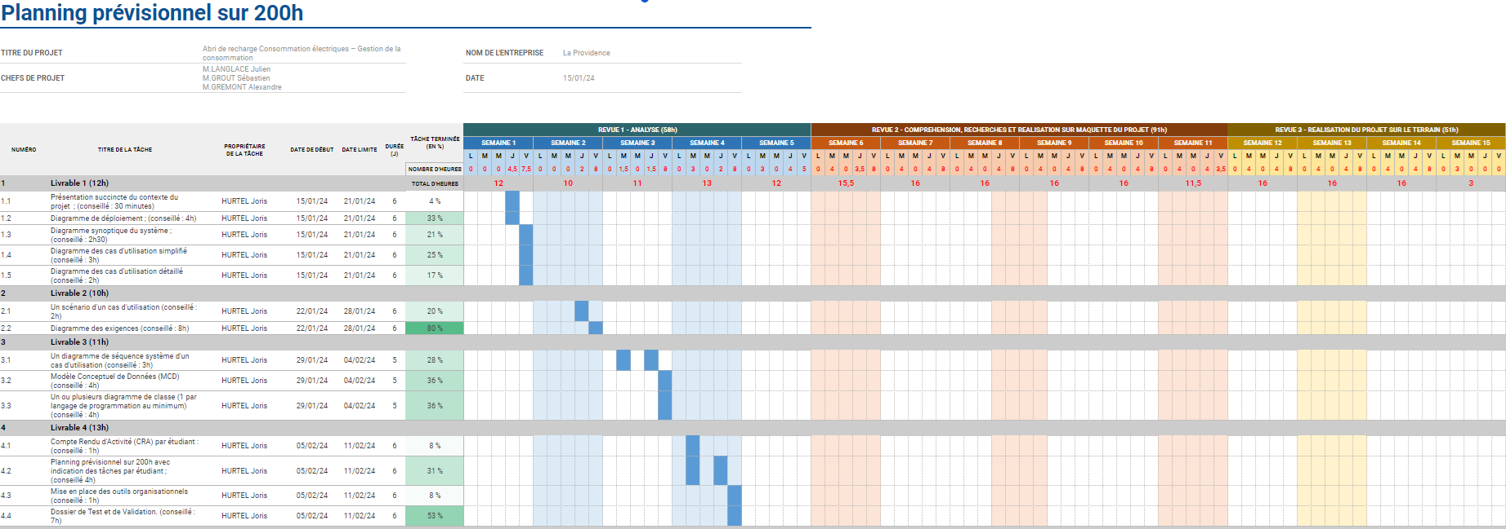
Planning prévisionnel sur 200h

Slide 20
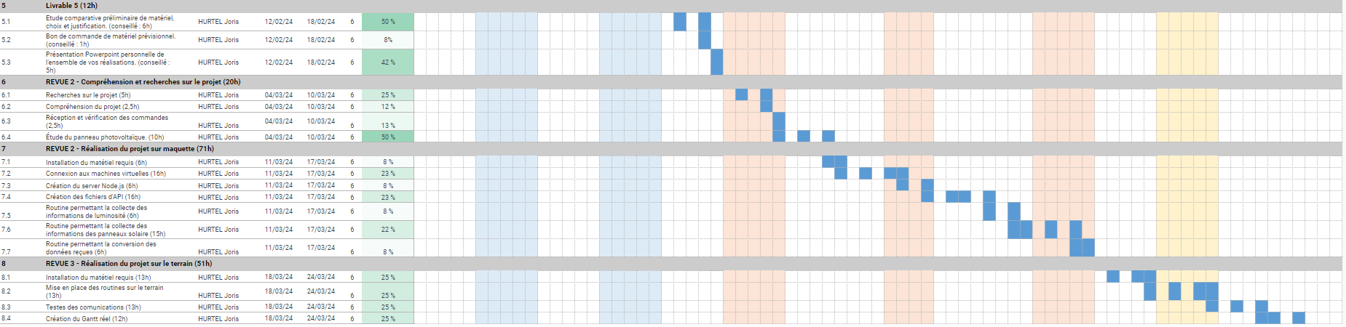
Planning prévisionnel sur 200h

Slide 21
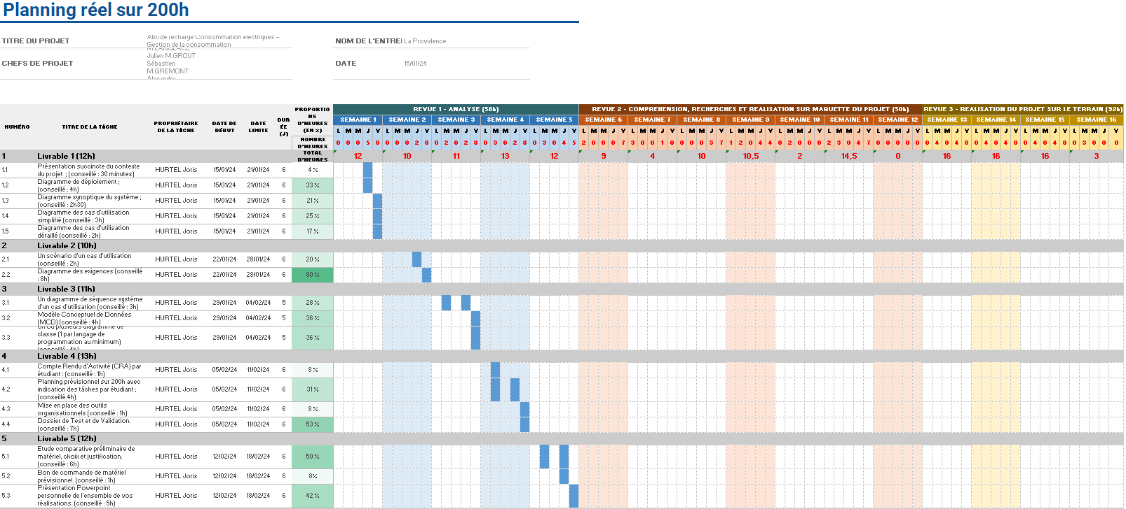
Planning réel sur 200h

Slide 22
Planning réel sur 200h

Slide 23
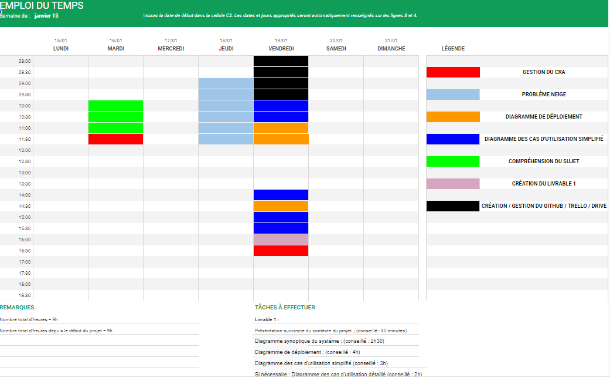
Compte rendu d’activité (CRA)

Slide 24
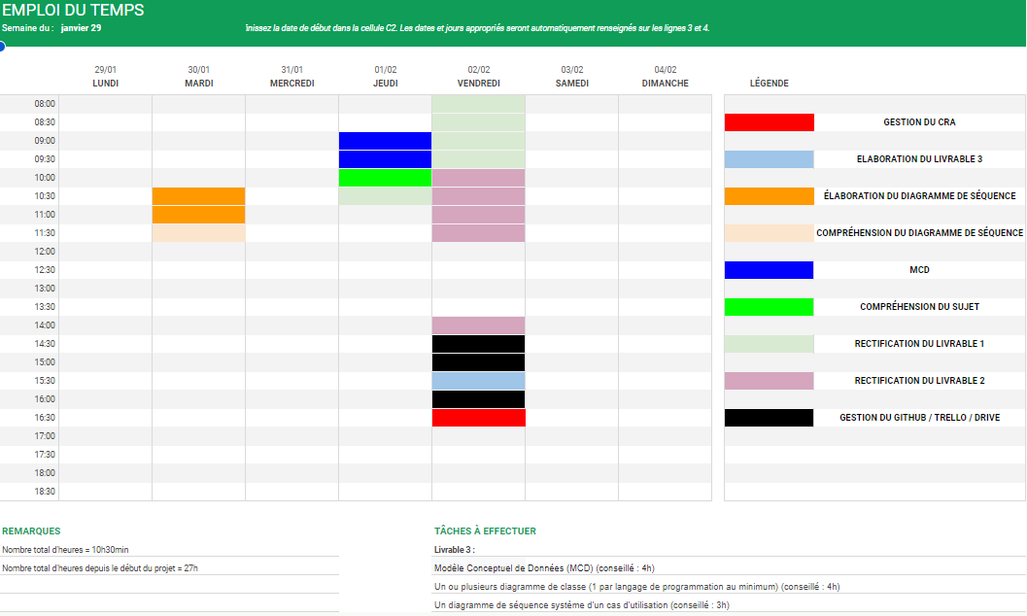
Compte rendu d’activité (CRA)

Slide 25
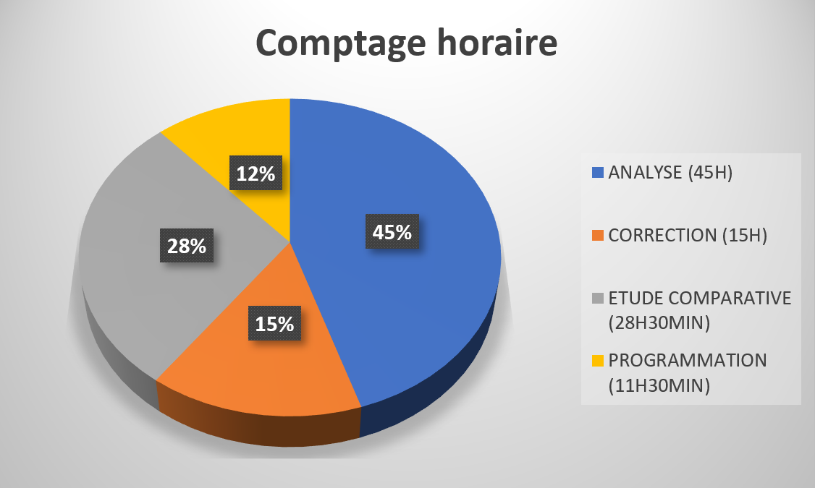
Compte rendu d’activité (CRA)

Slide 26
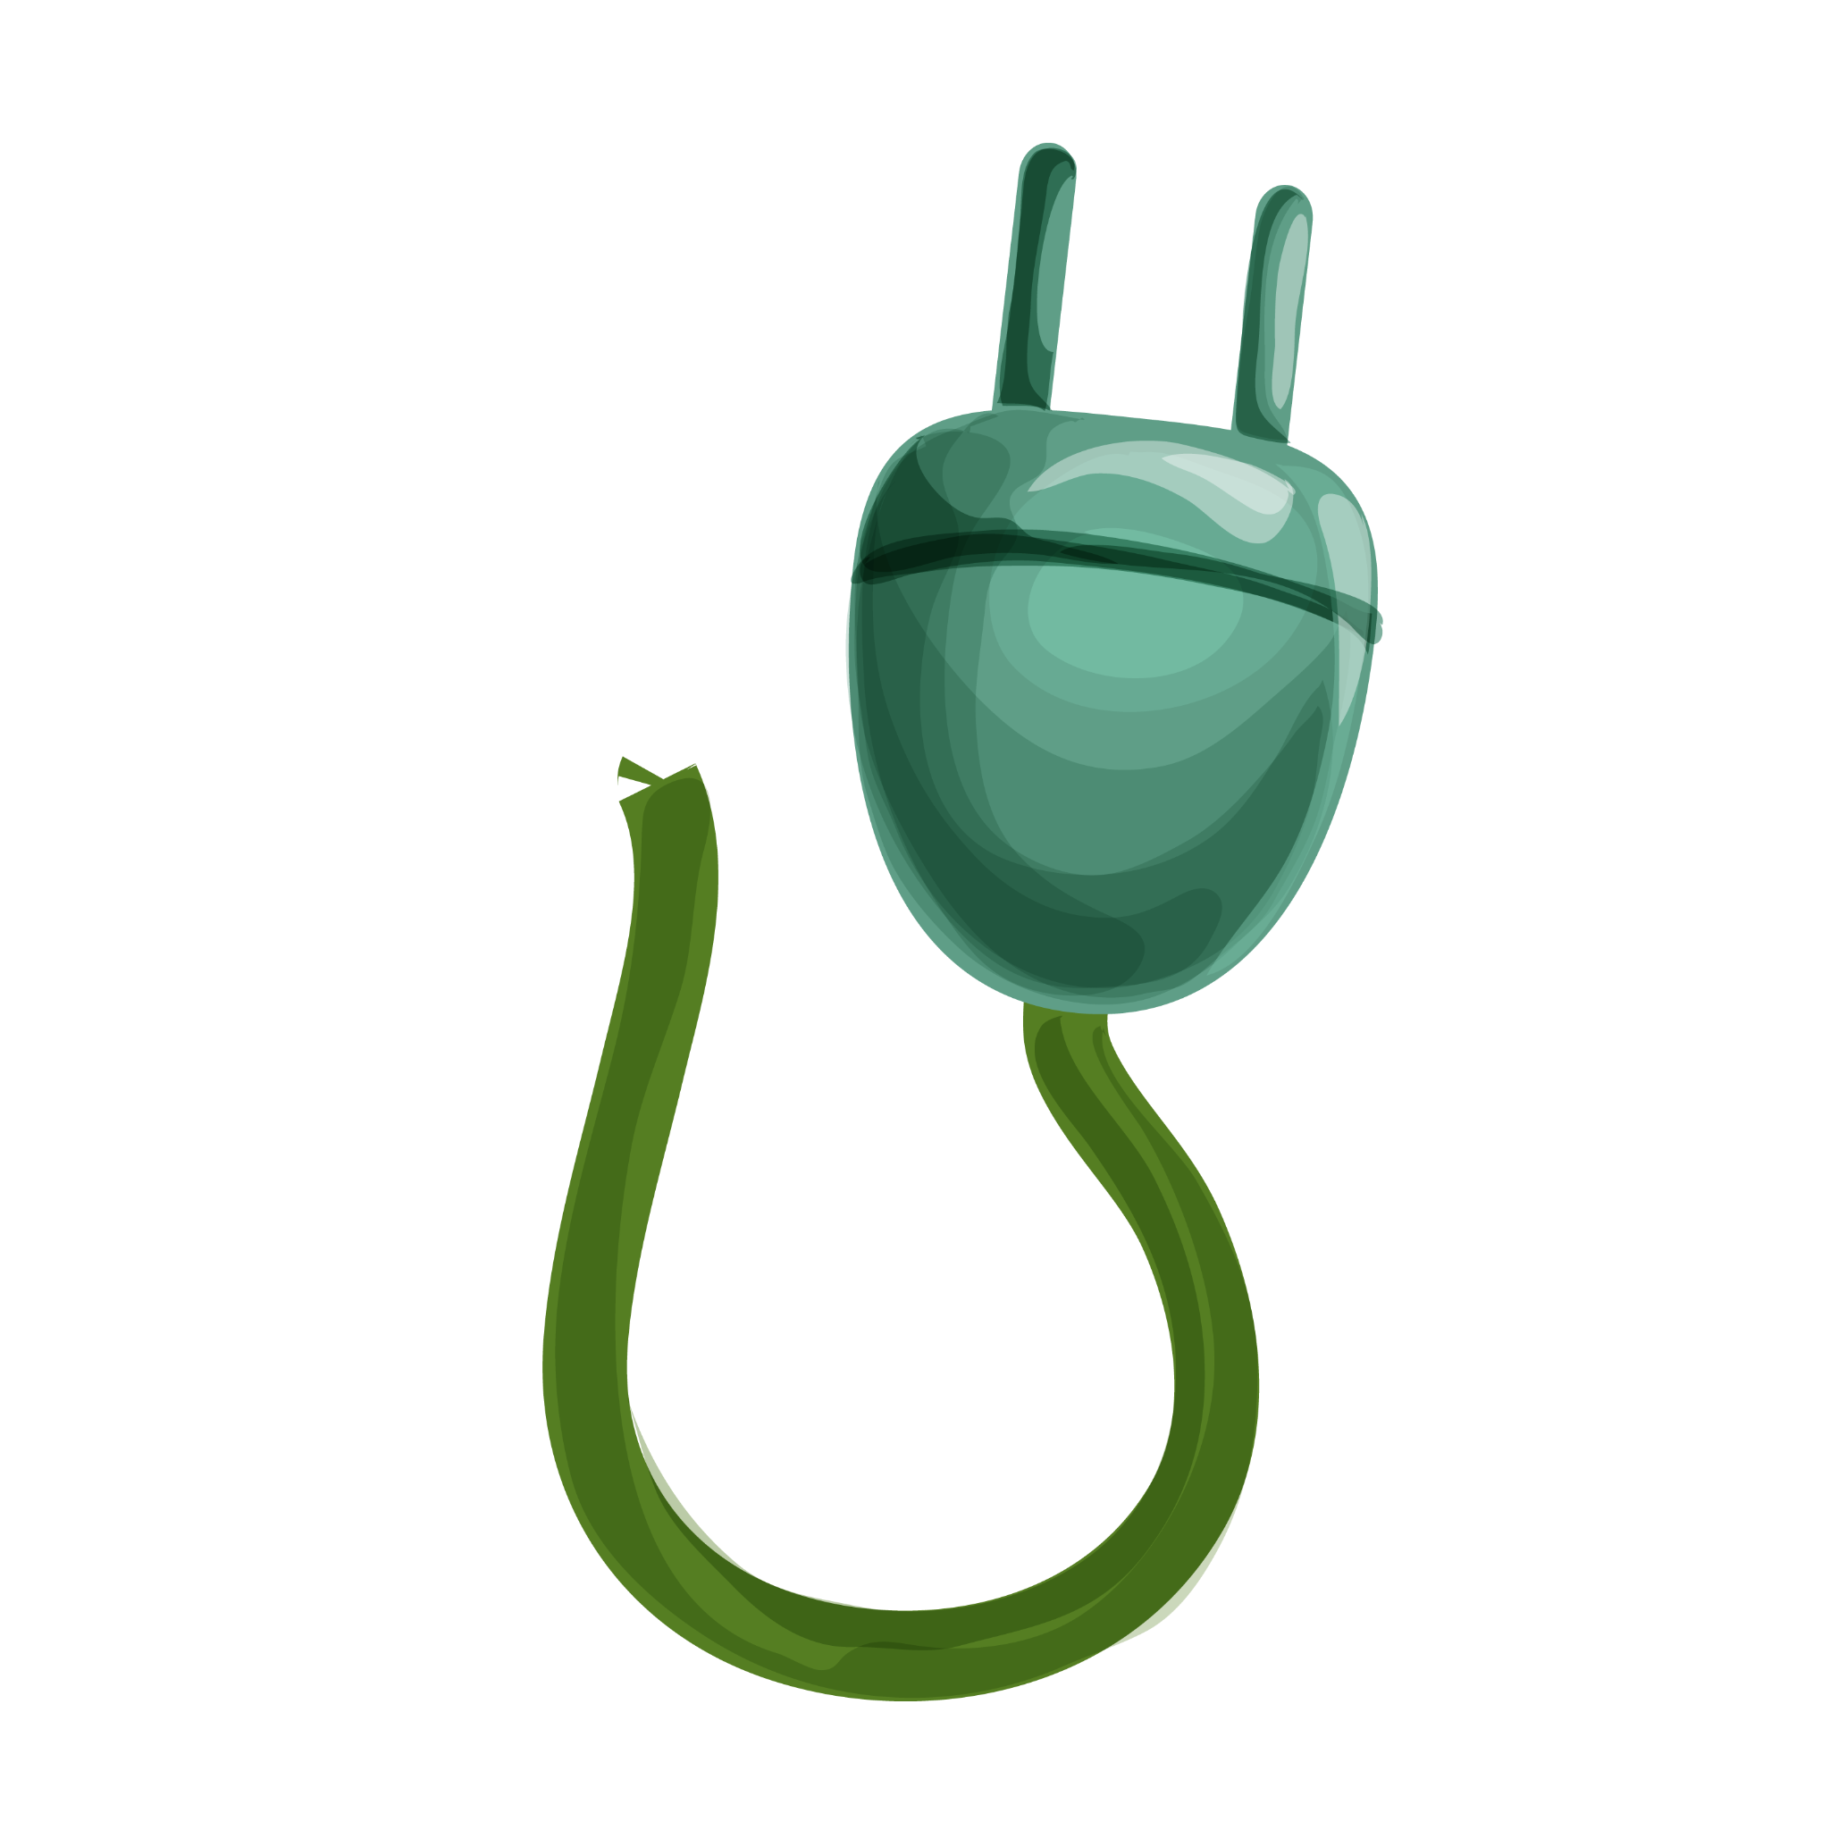

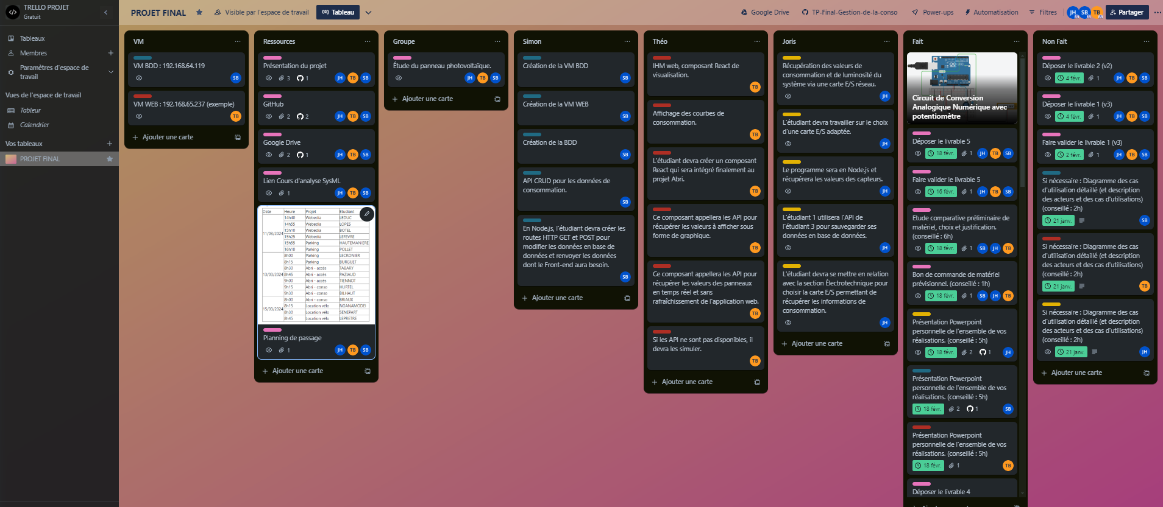
Trello

Slide 27
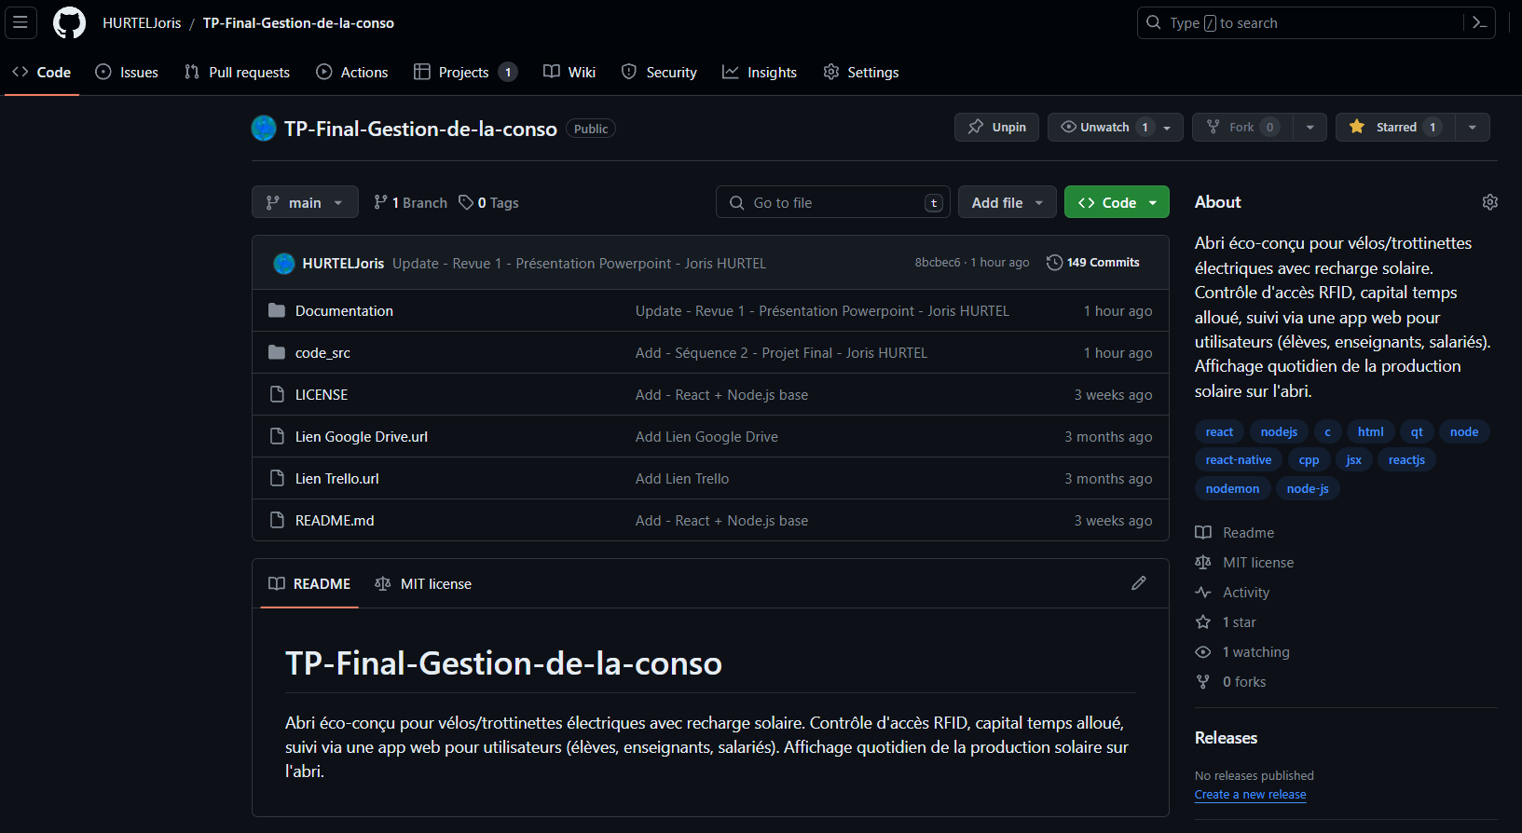
GitHub partagé

Slide 28
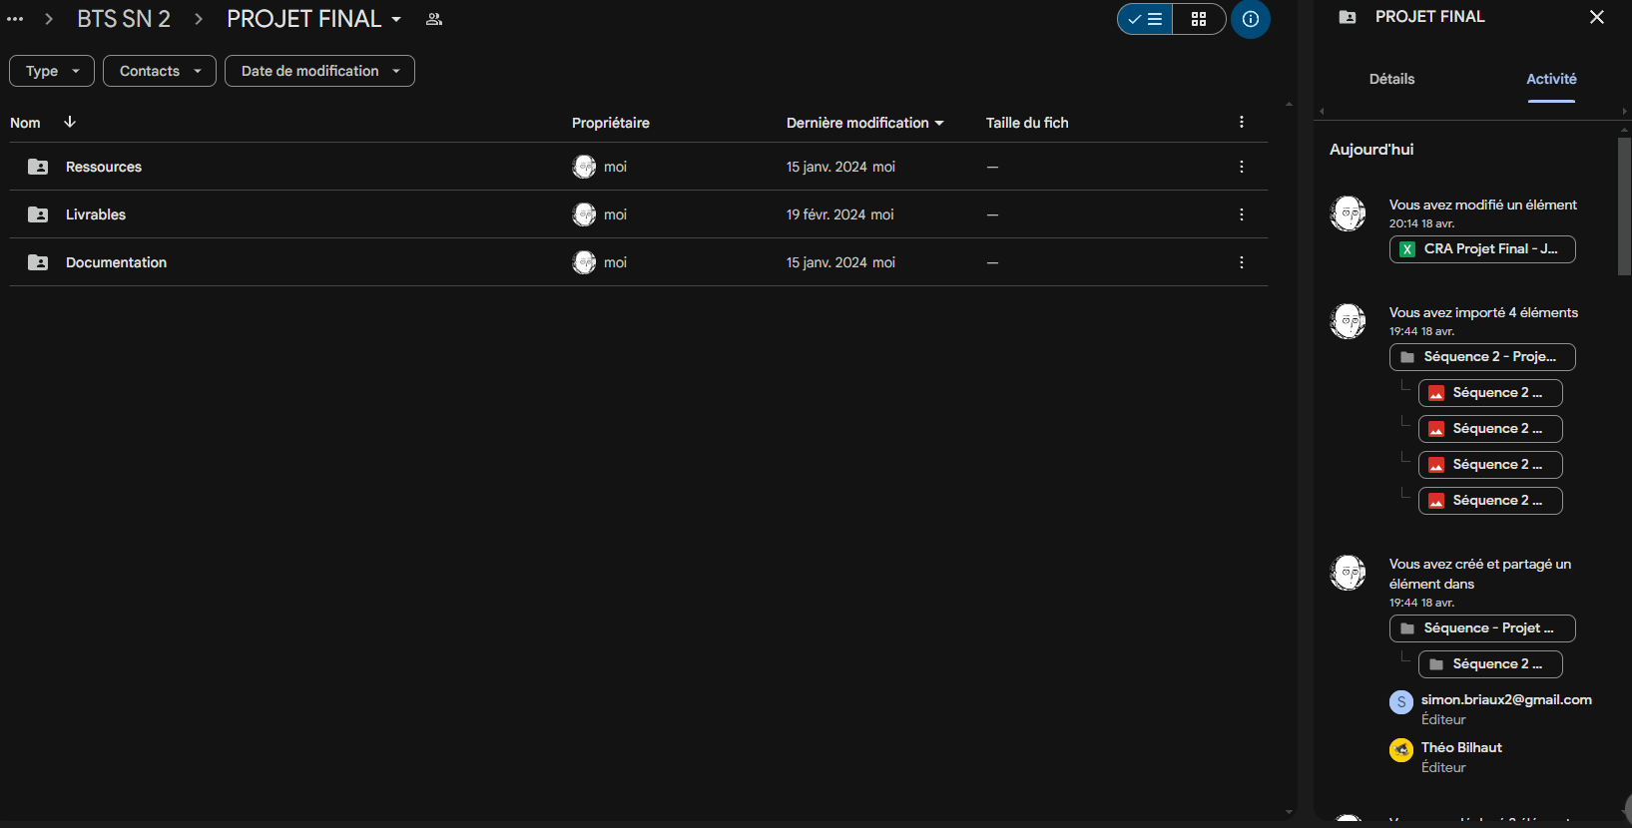
Google Drive

Slide 29
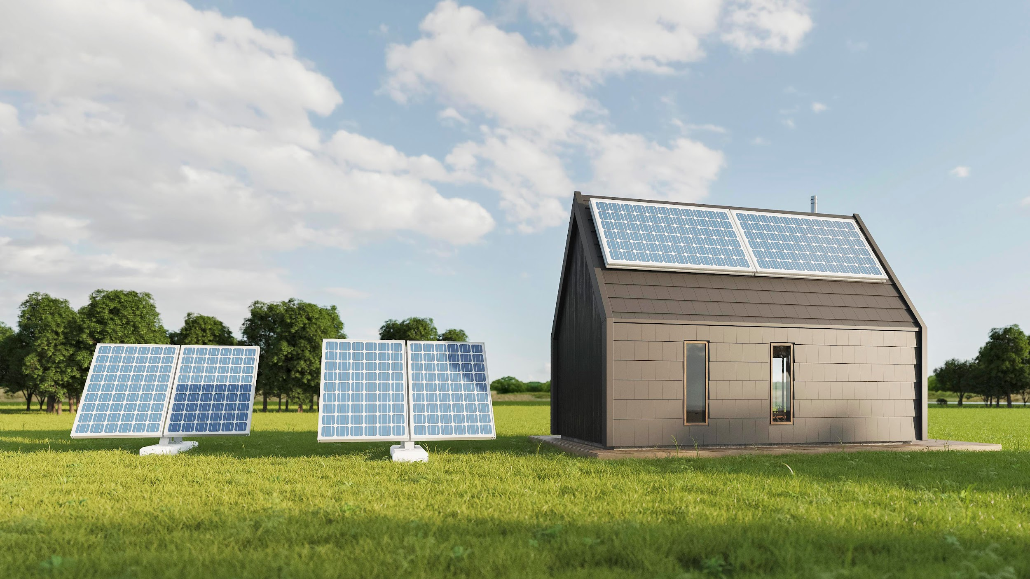
Partie 2
Présentation des modules de tests

Slide 30
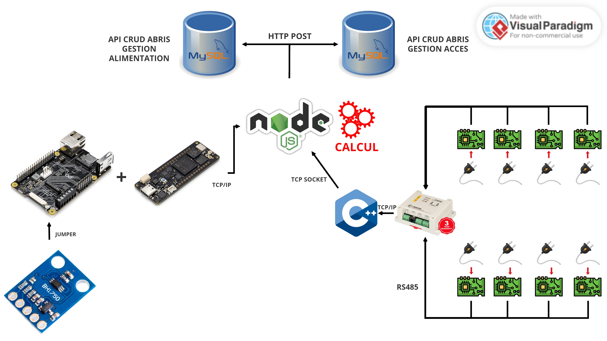
Diagramme synoptique personnel

Slide 31
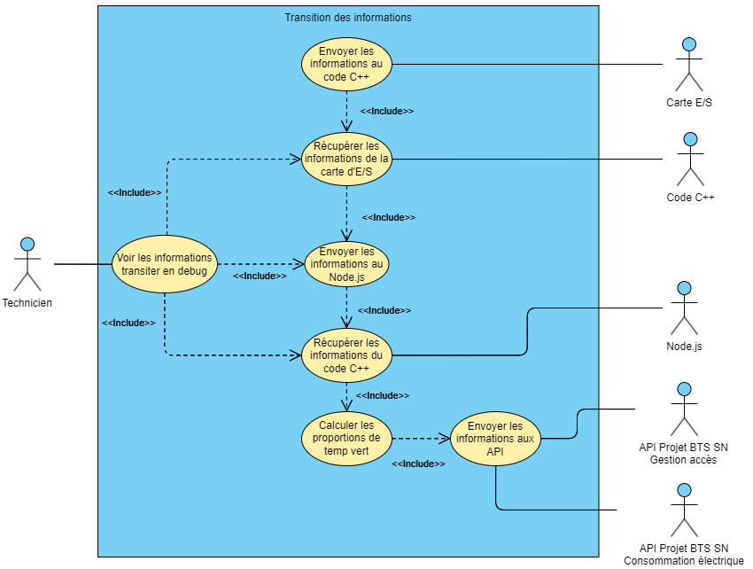
Use Case détaillé

Slide 32
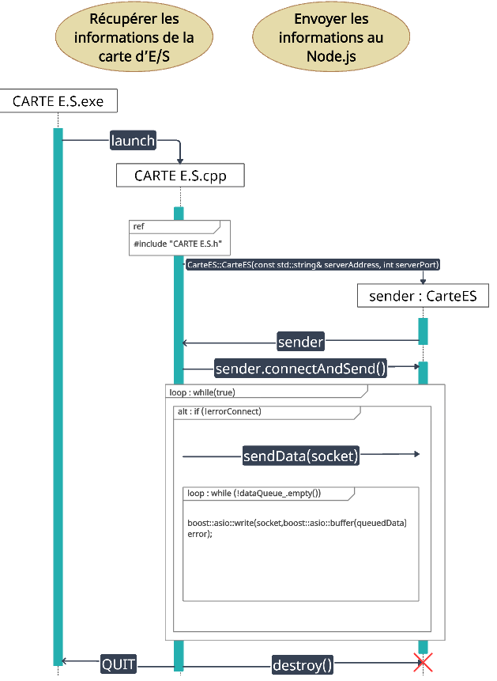
Diagramme de séquence 1

Slide 33
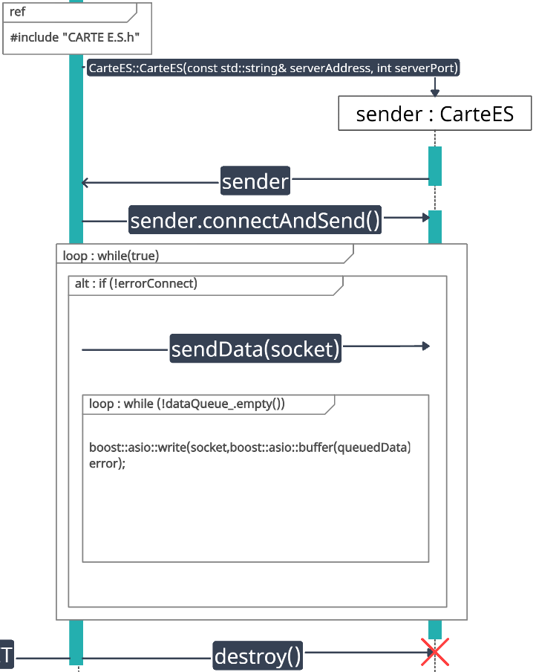
Diagramme de séquence 1

Slide 34
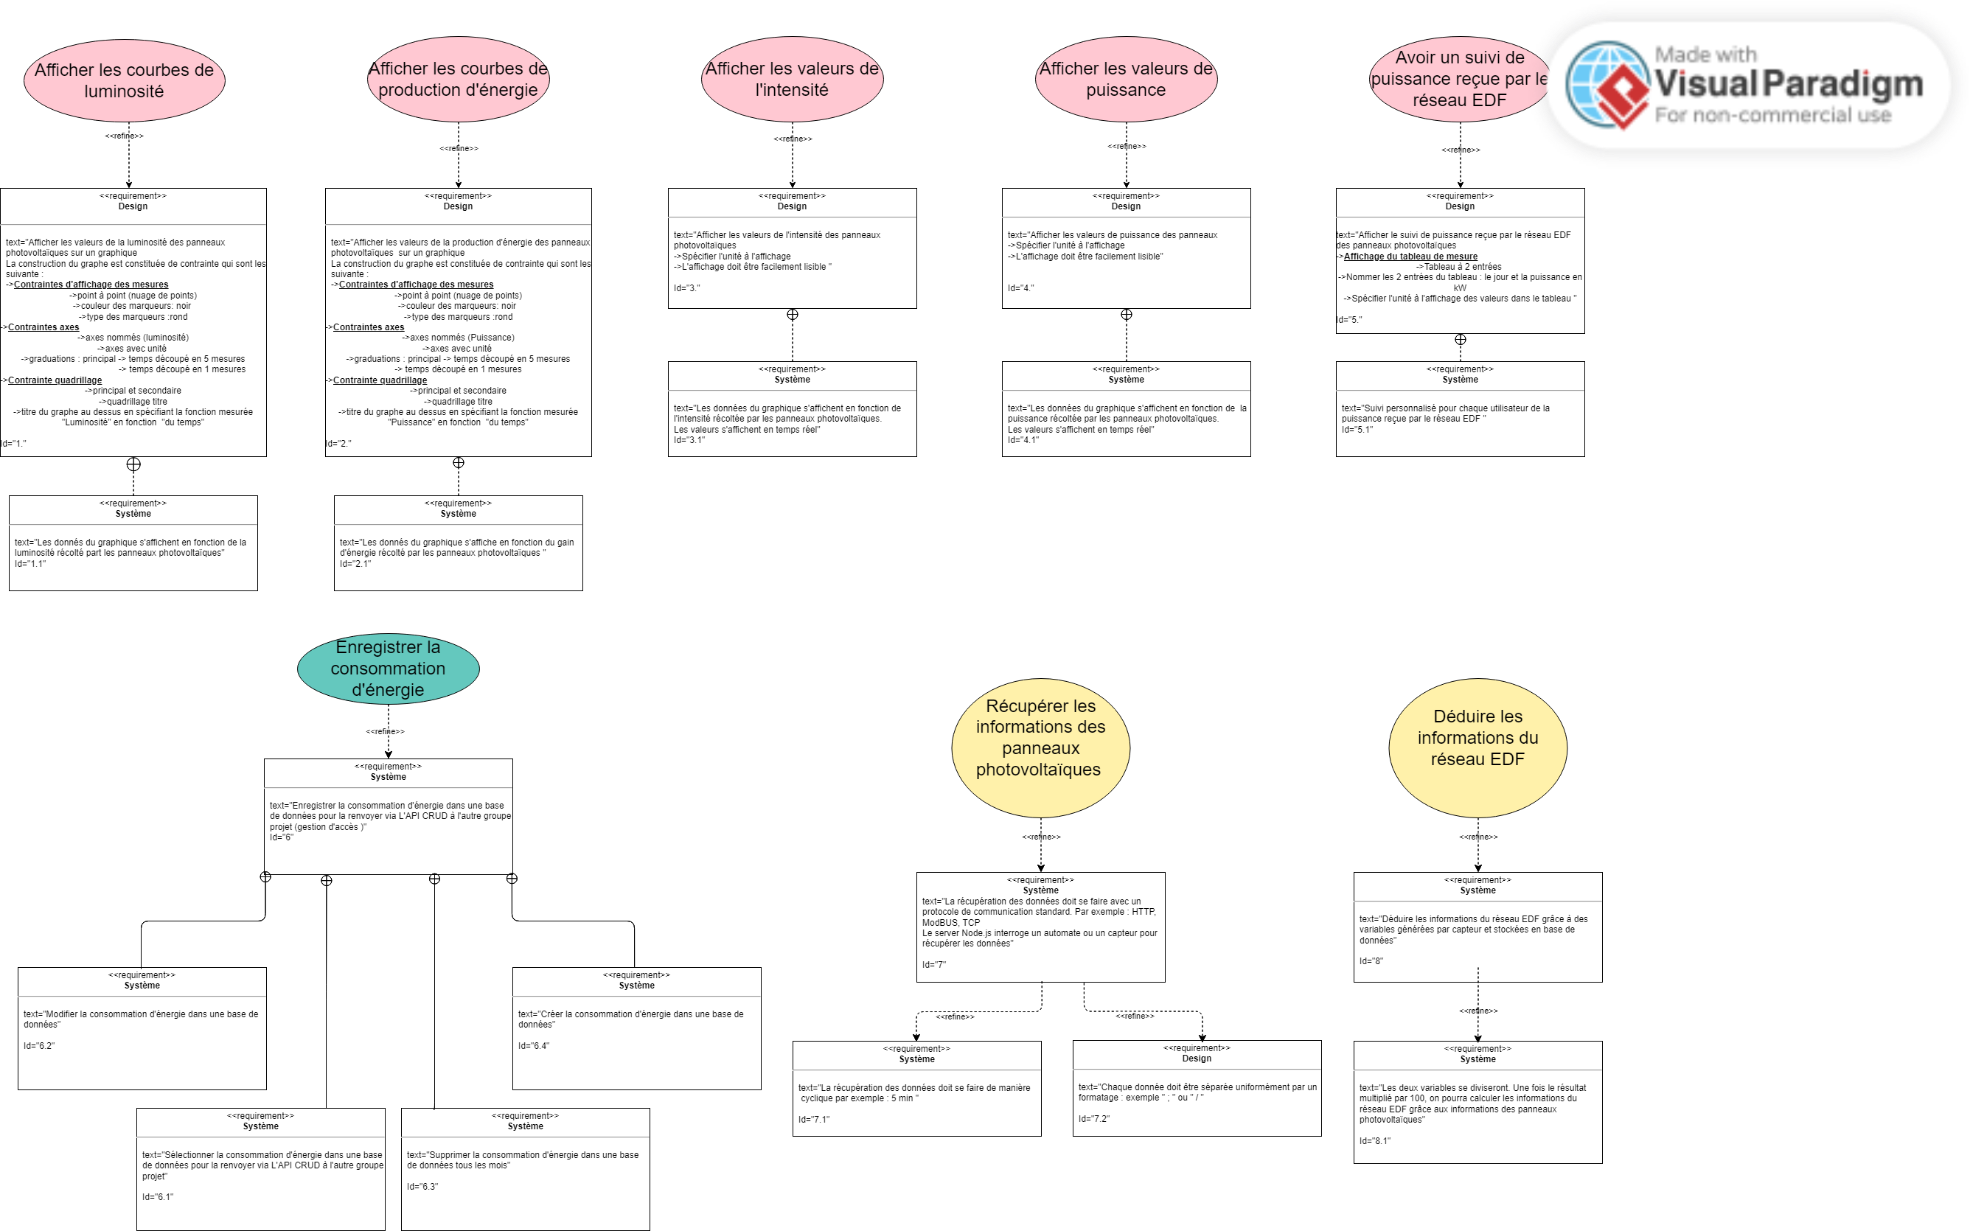

Diagramme des exigences

Slide 35
Diagramme des exigences

Slide 36
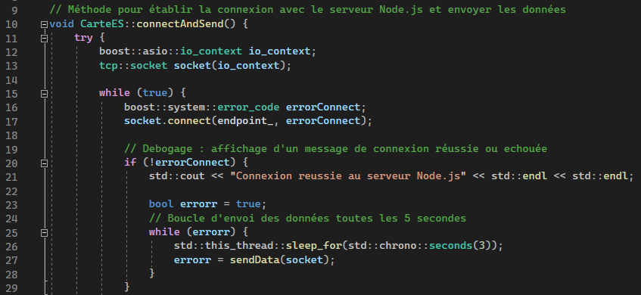
Image du code

Slide 37
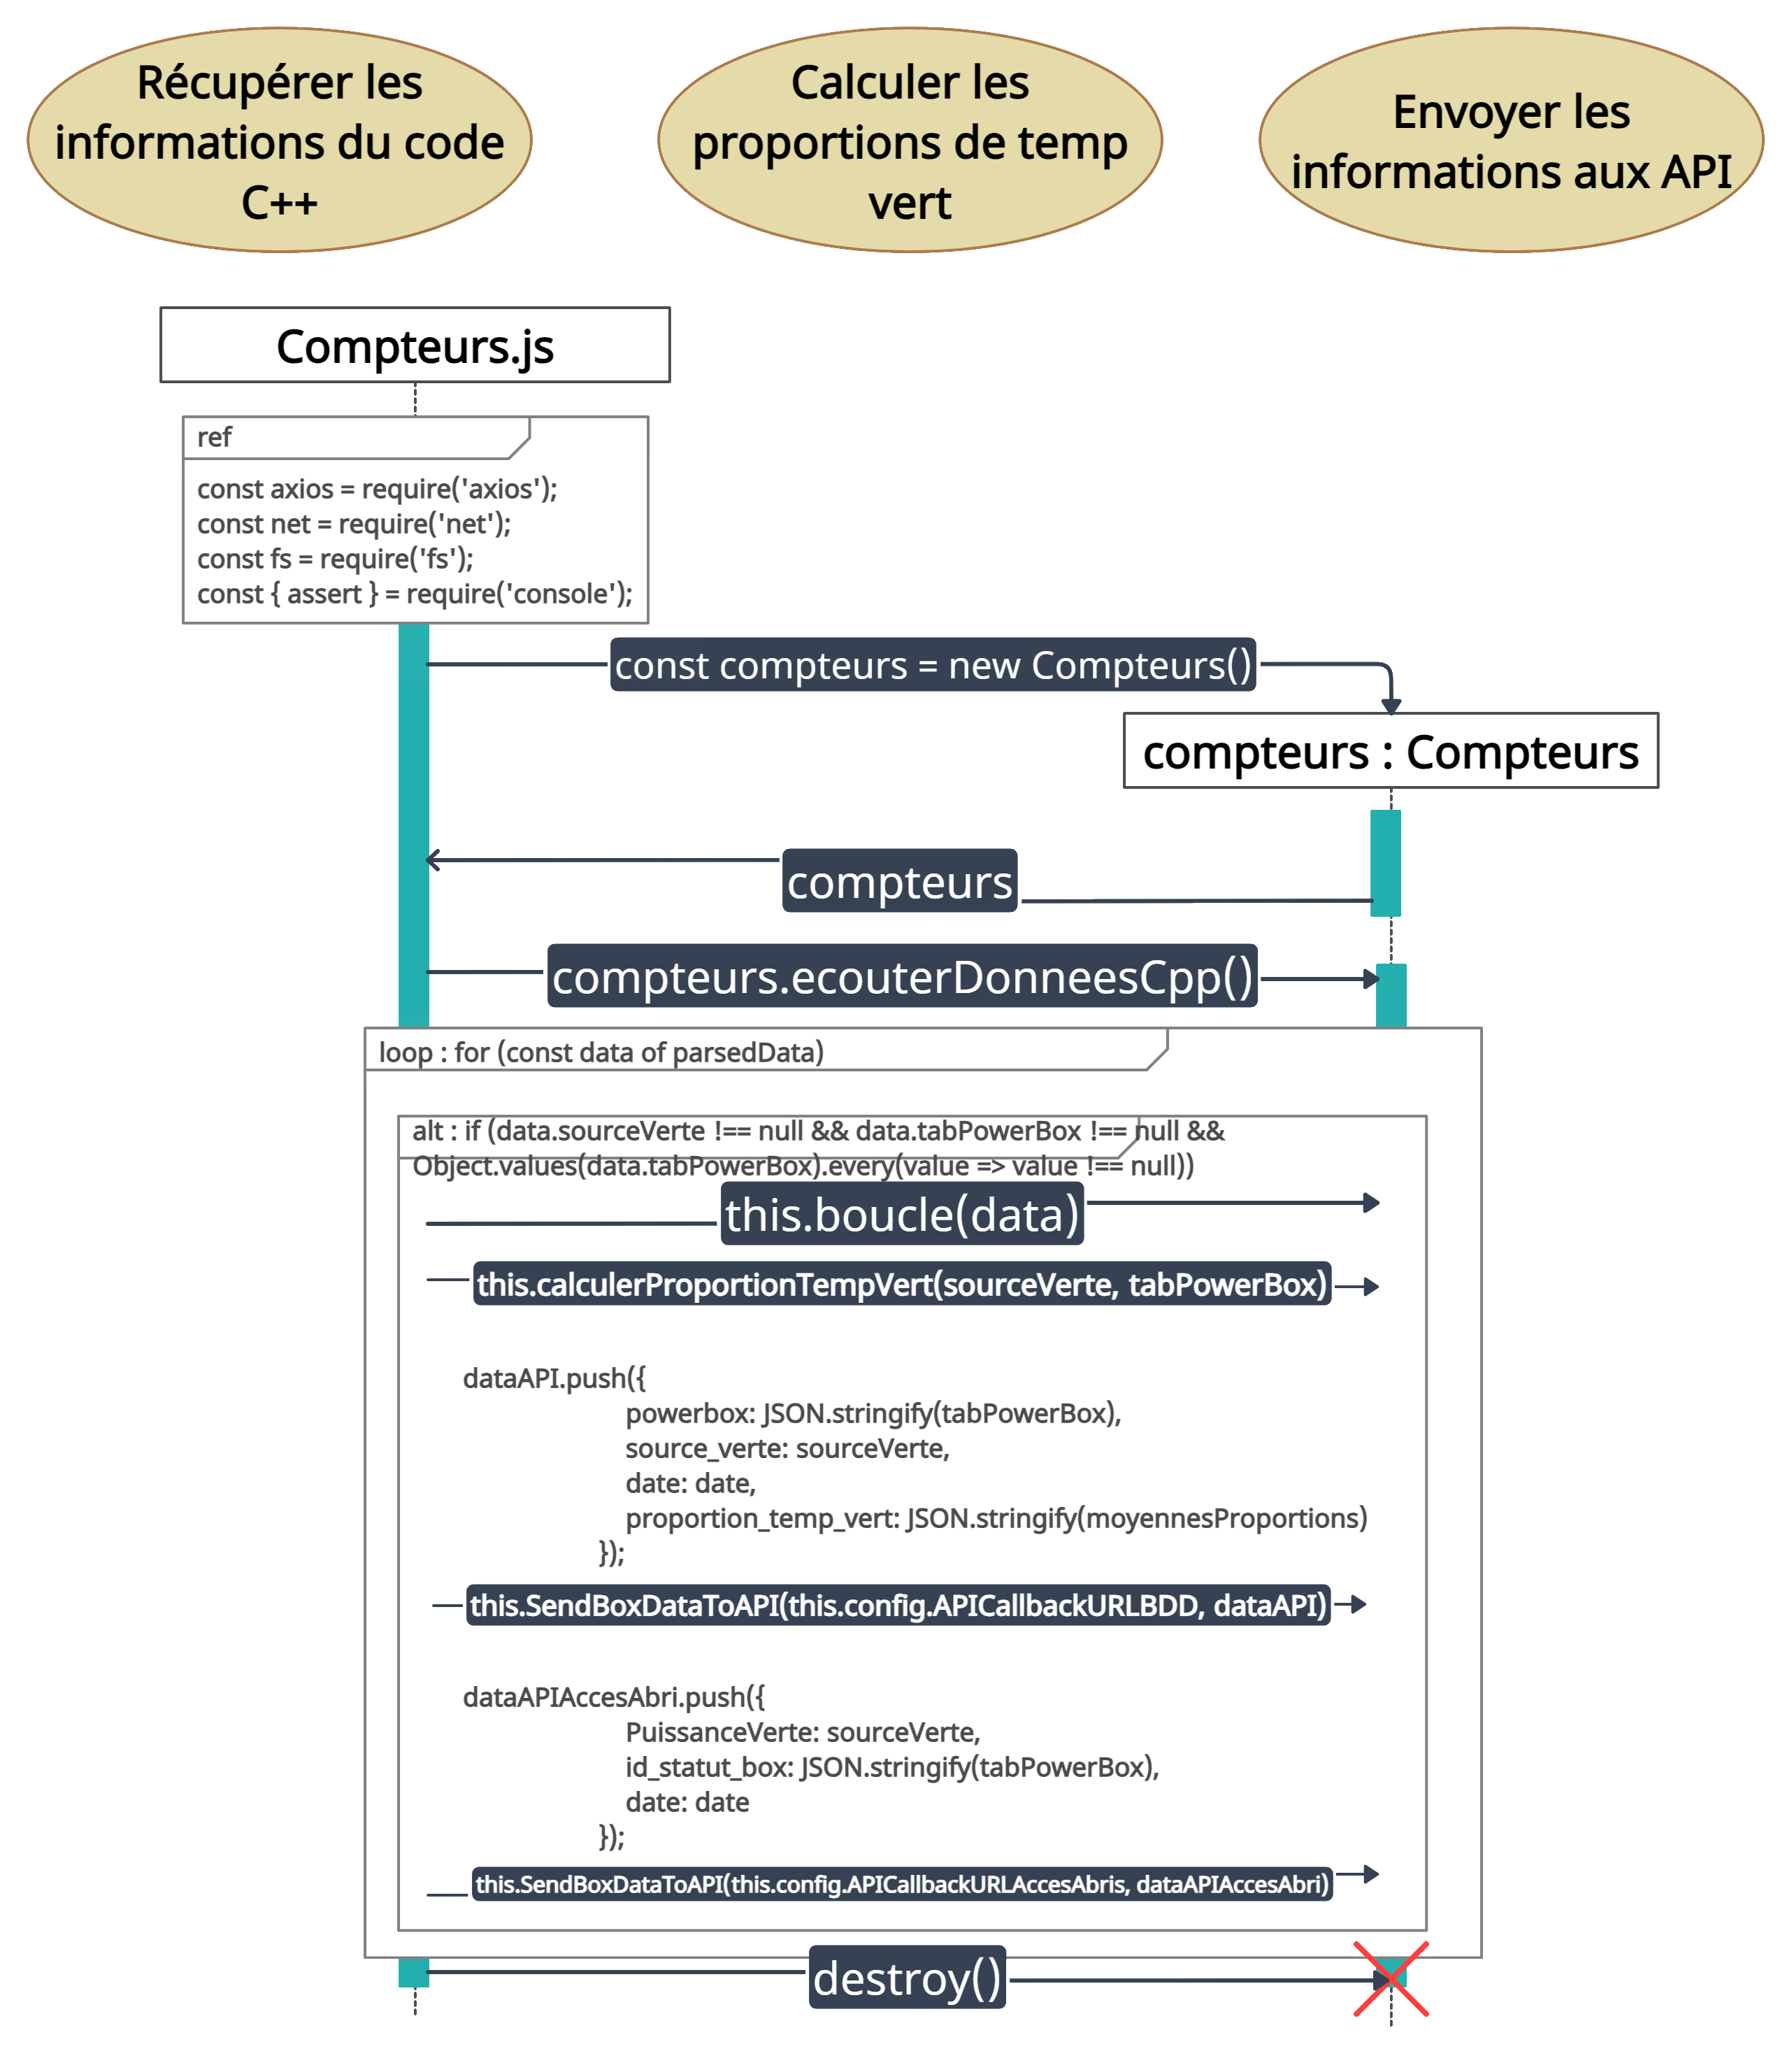
Diagramme de séquence 2

Slide 38
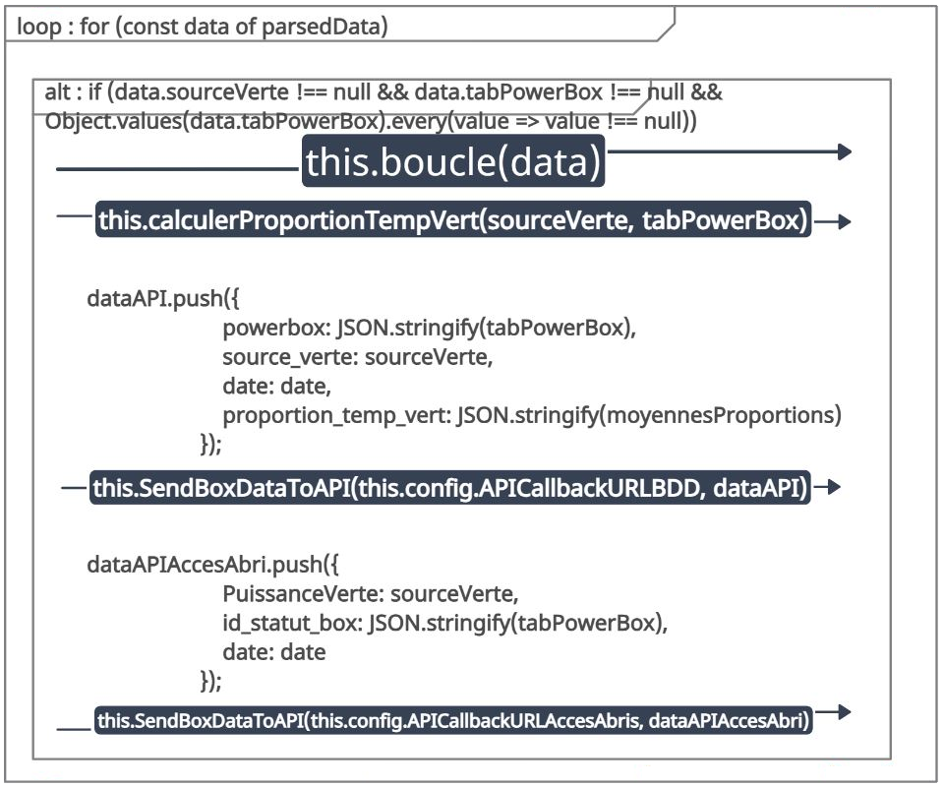
Diagramme de séquence 2

Slide 39
Diagramme des exigences

Slide 40
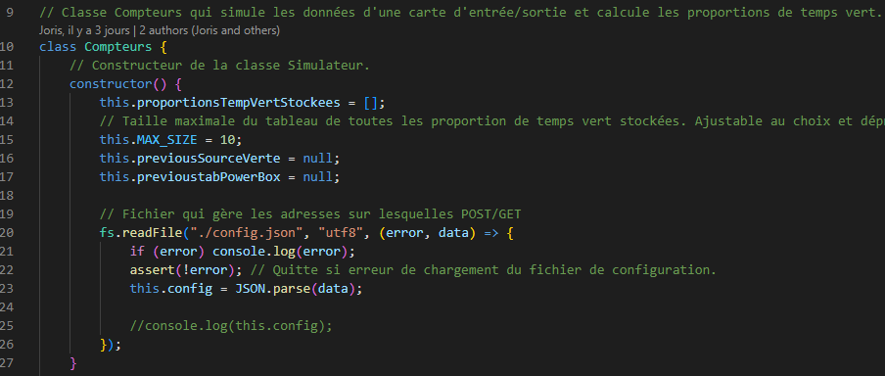
Image du code 2

Slide 41
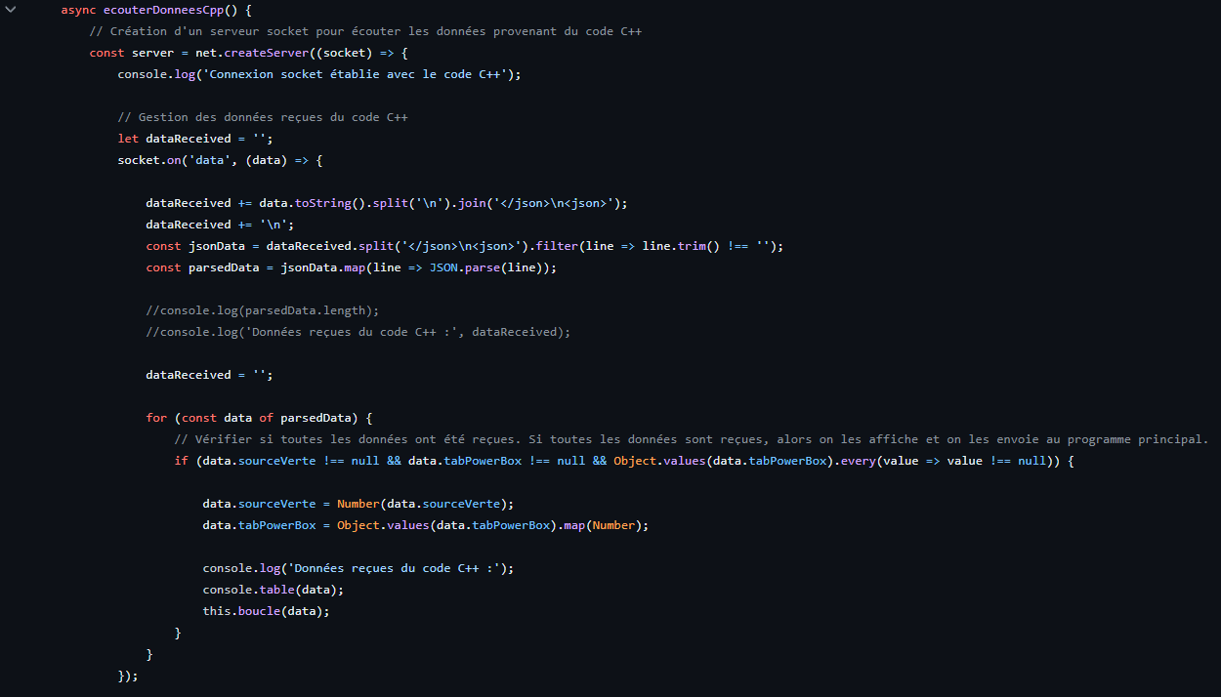

Partie 3
Démonstration des modules de tests

